Slide 1
CORNEILLE
(1606 – 1684)
Emmy Lesoeur, Chloé Laisé et Margaux Fouache

Slide 2
SOMMAIRE :
Le contexte historique
Le dramaturge au XVII° siècle
Pierre Corneille
Sa vie
Sa carrière
Ses œuvres principales
Le Cid
Sa renommée à notre époque

Slide 3
Le contexte historique
Le XVII° siècle…
Naissance de la science moderne avec Galilée
La Guerre de trente ans
Poursuite de la colonisation européenne de l’Amérique
… et le théâtre :
Chaos total entre tous les genres et les inspirations diverses et variées
Licence extrême des poètes et dramaturges

Slide 4
Le dramaturge au XVII° siècle
Dramaturge : auteur de pièces, écrivain spécialisé dans l’écriture et la mise en scène d’œuvres théâtrales.
Obligation de respecter les règles du théâtre classique L’Art poétique de Boileau, 1674) :
Les trois unités (temps, lieu et action)
La vraisemblance
La bienséance
!

Slide 5
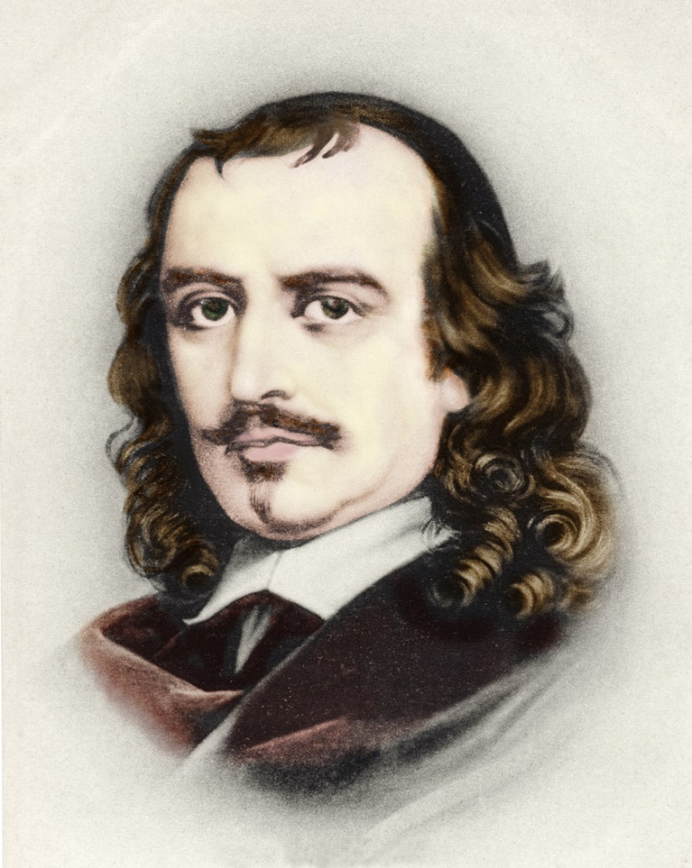
Pierre Corneille
Naissance à Rouen le 6 juin 1606
Mort à Paris le 1er octobre 1684 (78 ans)
Dramaturge et poète français du XVII° siècle

Slide 6

Sa vie
Naissance dans une famille bourgeoise
Mariage avec une jeune aristocrate
Huit enfants
Déception sentimentale avant son mariage qui le mène sur la voie de l’écriture

Slide 7
Sa carrière
Études de droit (avocat)
En parallèle, attrait pour la littérature
Premier de sa génération à faire des comédies ( La place Royale )
1630 : création de tragi-comédies (Le Cid)
1640 : création de tragédies historiques ( Horace )
1652 : mise en parenthèses de sa carrière
1656 : retour à l’écriture théâtrale ( La Conquête de la toison d’or )
1674 : arrêt définitif après un échec

Slide 8
Ses œuvres principales
L’Illusion comique (comédie) : histoire d’un père qui retrouve son fils et cherche à rattraper le temps perdu à l’aide d’un magicien
Le Menteur (comédie) : récit des aventures d’un jeune homme menteur
Cinna (tragédie) : histoire qui se passe dans la Rome antique où il est question de vengeance, d’histoires d’amour, de conflits, de morts…

Slide 9

Le Cid
Présentation :
Tragi-comédie
Plus grand succès de Corneille (car pièce non-conforme aux règles de Boileau)
Cinq actes en vers (alexandrins)
Première représentation le 7 janvier 1637 au théâtre du Marais (Paris)
Résumé :
Histoire d’amour, d’honneur bafoué, de vengeance et de jalousie

Slide 10
Sa renommée à notre époque
Plusieurs hommages sont rendus à Corneille depuis sa mort :
Un timbre-poste pour le tricentenaire du « Cid » créé en 1937
Un billet de cent francs avec le portrait de Corneille mis en circulation en 1964
Et on continue à étudier ses pièces théâtrales !
Il reste une figure emblématique du théâtre du XVII° siècle.

Slide 11
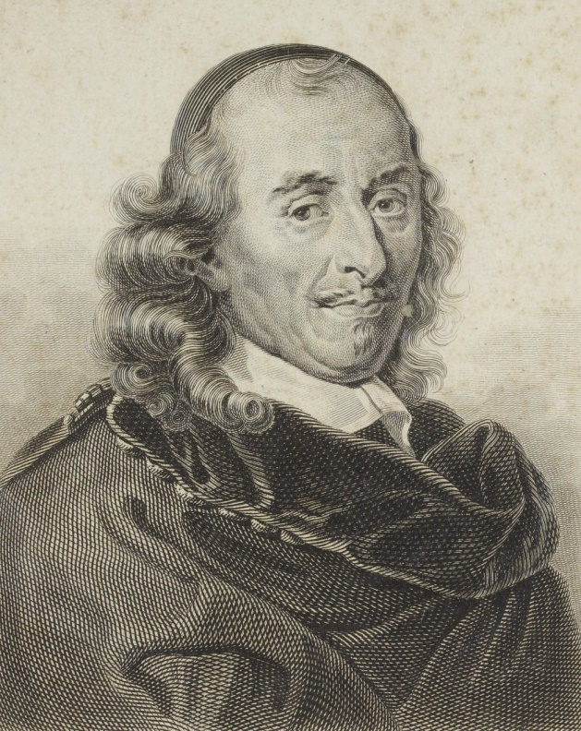
Merci pour votre attention

